Slide 1
Das Potenzial von Wasserstoff
16. November 2022
Frank Gröschl, Leiter Technologie und Innovationsmanagement

Slide 2
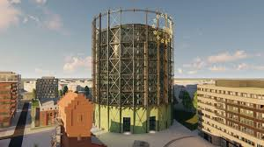
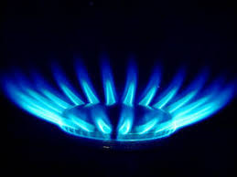
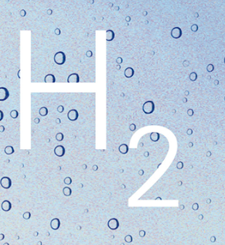
Wasserstoff ist nichts Unbekanntes in unserem Energiesystem
bis1970 (tlw. 1990)
seit 1970
2020 ff.
Kokereigas, Stadtgas
60 % Wasserstoff
Erdgas
>90 % Methan
Wasser-
stoff

Slide 3


Die drei Türen für eine erfolgreiche Wasserstoffwirtschaft
Erzeugung
Transport
Anwendung
Warum soll Wasserstoff nur der Champagner
der Energiewende sein ?
Es ist das Grundnahrungsmittel !
Warum eine zweite Gas-Infrastruktur für Wasserstoff bauen ?
Die Erdgasinfrastruktur wird transformiert !
Warum nicht Gasheizungen auf Wasserstoff umstellen ?
20% geht heute, Umrüstkits für 100% ab 2025 !

Slide 4




Die Wasserstoff-Erzeugung stellt keine Limitierung dar, wenn wir global handeln und Energie weiterhin importieren.
Erzeugung
Transport
Anwendung
Electrolysis
Steam
reforming
Pyrolysis
Wir können alle H2-Quellen entwickeln. Das CO2-Äquivalent ist relevant.

Slide 5

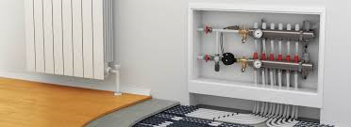
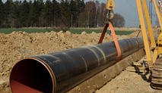
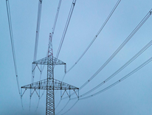

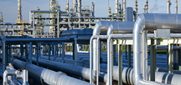

Erforderlich ist ein klares Verständnis über die benötigten Energiemengen in unserem Energiesystem. Strom alleine wird es nicht richten
Elektronen
20 %
Moleküle 80 %
Strom liefert nur 20% unserer Energie, Moleküle dagegen 80%
Wasserstoff ist das ideale kohlenstofffreie Molekül
510 TWh
1894 TWh
Wasserstoff
Steam-
reforming
Elektrolyse
Pyrolyse
Erneuer-
barer Strom
Wasserstoff lässt sich global beschaffen
Wir brauchen Technologieoffenheit in Bezug auf Wasserstoff-Herstellungsverfahren und Quellen
188 TWh
Erneuerbare
177 TWh

Slide 6
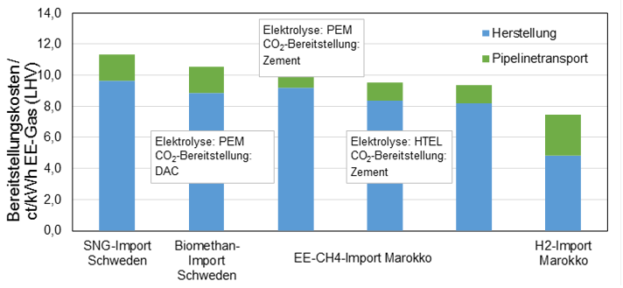

Studien zeigen: Es ist genügend Wasserstoff verfügbar
Mengen
Kosten
2234
Davon grüner H2: 1934 TWh
847
291
Davon grüner H2: 487 TWh
Davon grüner H2: 171 TWh
637
TWh
TWh
Quelle: Frontier Economics im Auftrag des DVGW
Quelle: DVGW, eigene Untersuchungen
Wasserstoff ist nicht der Champagner,
sondern das Grundnahrungsmittel der Energiewende
Notes:
Grafik aus Teil 1 mit Potenzialen klimafreundliche Gase oder am Ende nach RWTH-Teil
*Die H2-Nachfragewerte basieren auf der Analyse aus Ariadne (2021) und der Bandbreite aller Szenarien. Um die Primärnachfrage nach Wasserstoff herzuleiten, wurde die Differenz aus der Nachfrage nach Wasserstoff und der Nachfrage nach Wasserstoff + E-Fuels mit einem Wirkungsgrad von durchschnittlich 80% rückgerechnet.

Slide 7

Gas-Leitungen (Kunststoffe und Stahl) sind wasserstofftauglich. Beides ist möglich: Beimischung (z.B. 20%) und Umstellung auf 100%.
Erzeugung
Transport
Anwendung
Electrolysis
GEPRÜFT
Steam
reforming
Pyrolysis
Wir können alle H2-Quellen entwickeln. Das CO2-Äquivalent ist relevant.
Der Markthochlauf wird kosteneffizient und kein Sektor ausgeschlossen.

Slide 8

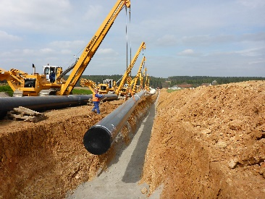
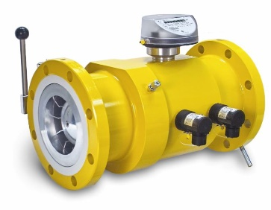
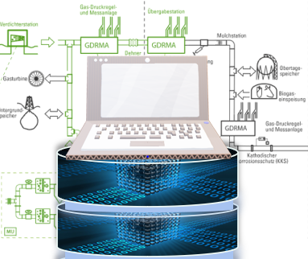
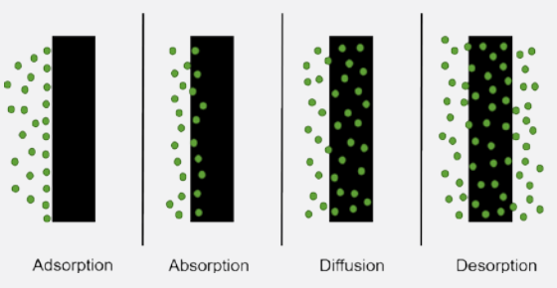
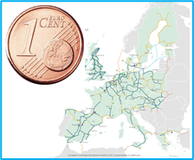
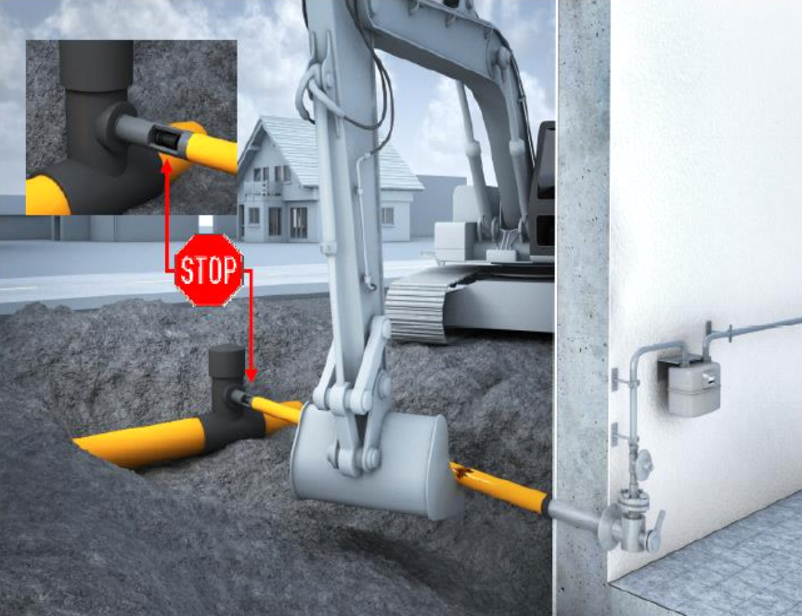
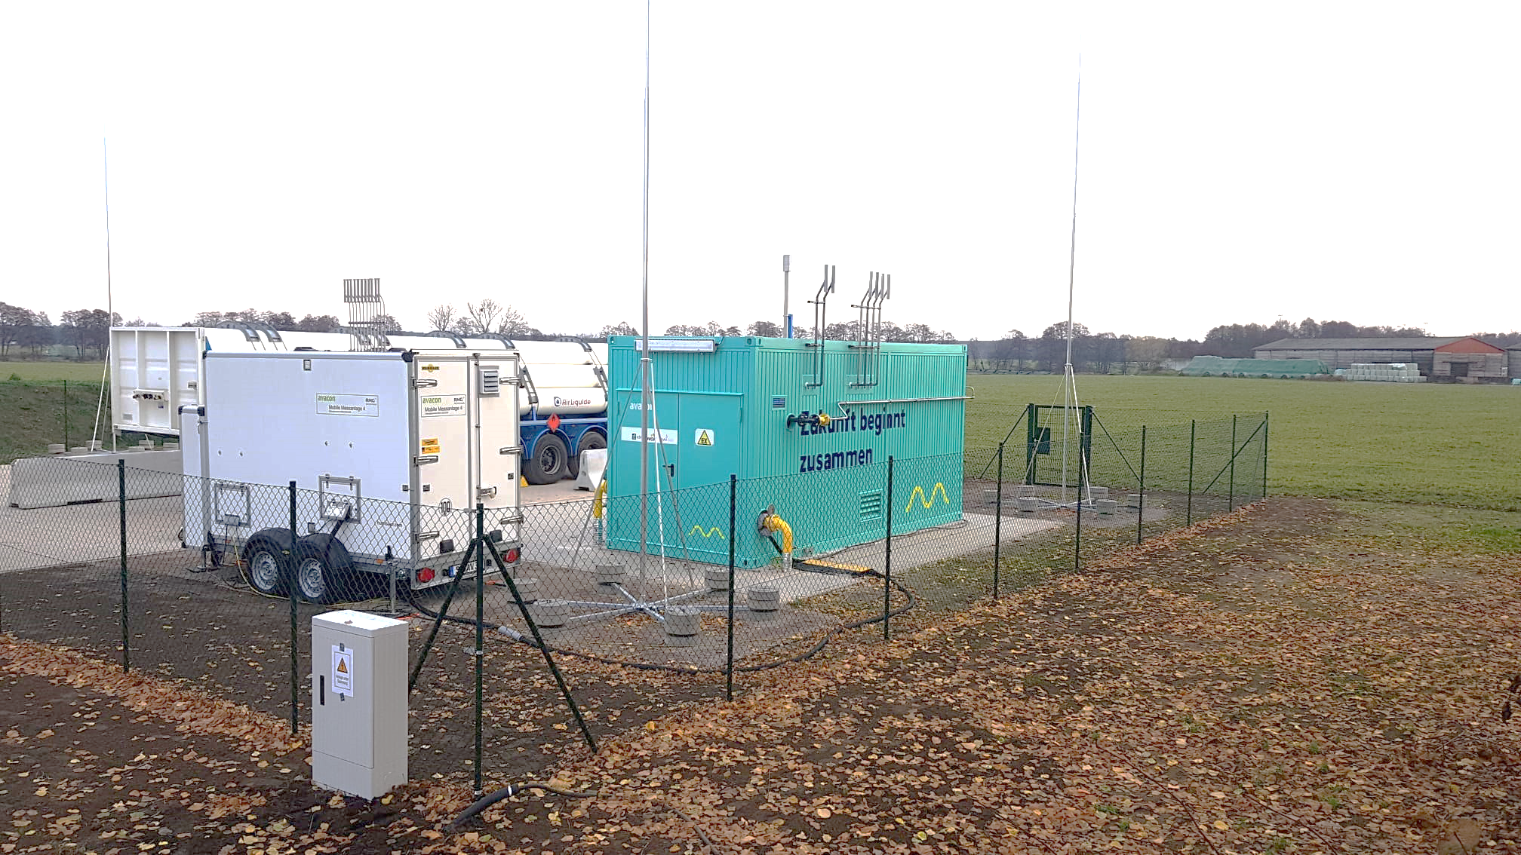
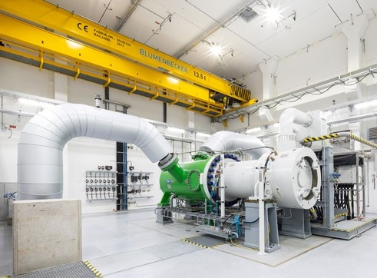

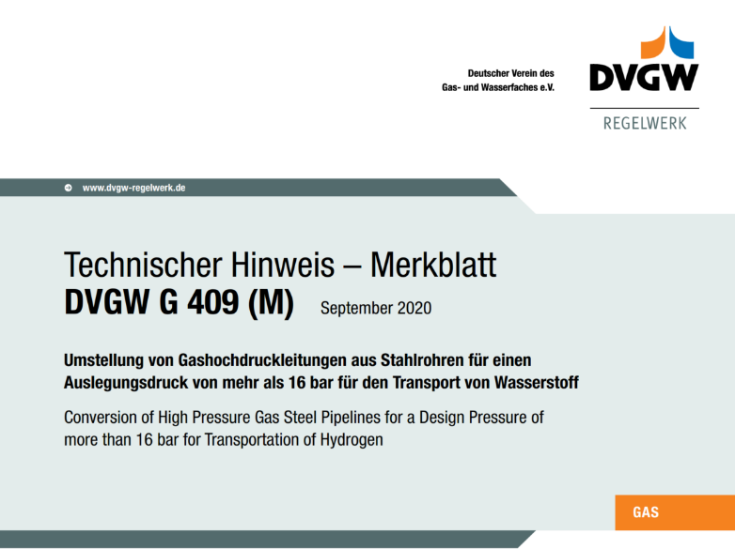
Die bestehende Gas-Infrastruktur nutzen:
10 Gründe für eine Wasserstoff-Transformation der Erdgasnetze
1
Geeignet: Materialien getestet im Projekt H2 Tolerance of Steels
7
Praxisrelevant: Kompendien zu allen H2-ready Komponenten, Tests, Zertifikaten
2
Funktional: Einbauteile bestehen Dichtheits- und Funktionstests erfolgreich
8
Praxisnah, schnell & effizient: Beginn der Programmierung der H2-Datenbank
3
Gut für’s Klima: höhere H2-Permeation wird durch geringes GWP überkompensiert
9
Erwiesenermaßen günstig: Netzumstell-kosten nur 10 - 15% der Neubaukosten
4
100% Sicherheit: Sicherheitsarmaturen und –einrichtungen unbeeinträchtigt
10
Real und überregional sichtbar: 20% Einspeisung in Schopsdorf
5
Engpassfrei: auszutauschende Einzelkomponenten lieferbar
6
Durchdacht: G 409 (u. weitere Standards) definieren Umstellvoraussetzungen

Slide 9
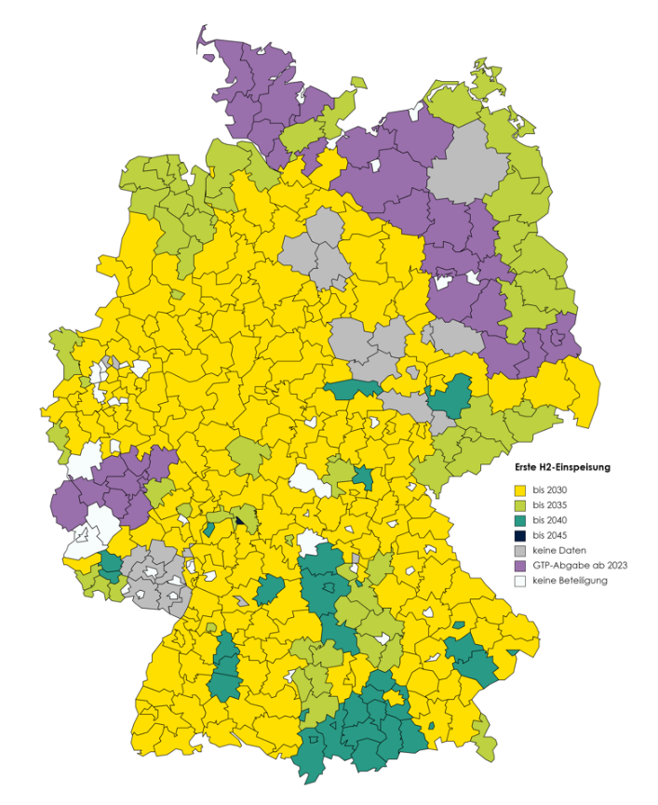
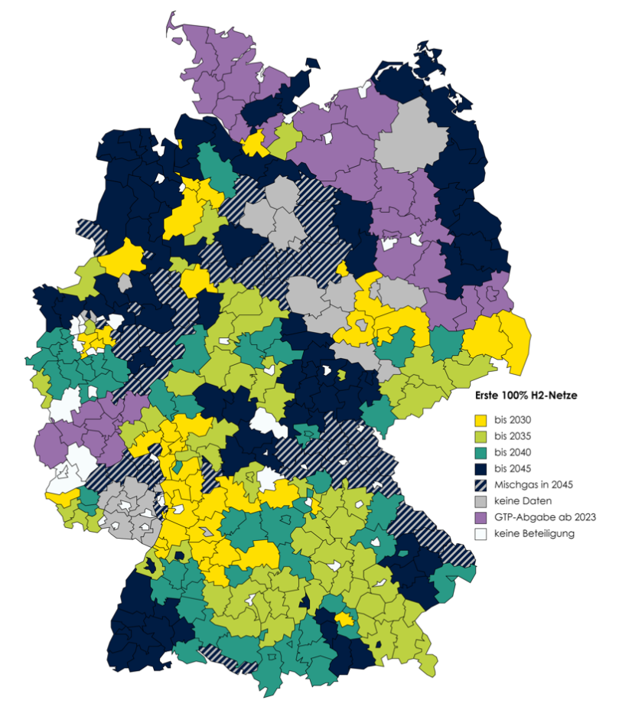
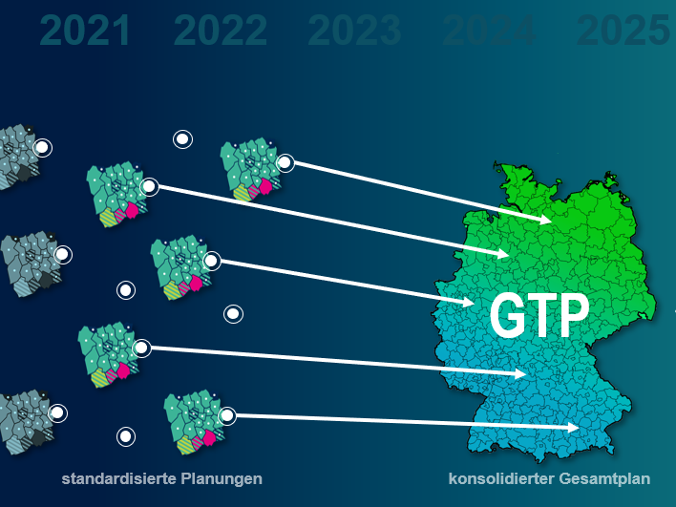
Transformation der 500.000 km Gasverteilnetze:
Der Gebietsnetztransformationsplan von H2vorOrt
Prozess: Analyse der Kapazitäten, Kundenbedarfe, Einspeiseoptionen, Technik
180 beteiligte VNBs
Verbindlichkeit ab 2025
Ergebnisse →
H2-Einspeisungen vorgesehen bis 2030
100% H2-Einspeisungen in den Gasverteilnetzen

Slide 10

Mit selbstadaptierenden neuen Gasheizungen wird der Weg zum breiten Einsatz von Wasserstoff geebnet.
Erzeugung
Transport
Anwendung
Electrolysis
GEPRÜFT
Steam
reforming
Pyrolysis
Wir können alle H2-Quellen entwickeln. Das CO2-Äquivalent ist relevant.
Der Markthochlauf wird kosteneffizient und kein Sektor ausgeschlossen.
Der Weg zu einer sozialverträglichen, klimaneutralen 100%
H2-Versorgung

Slide 11
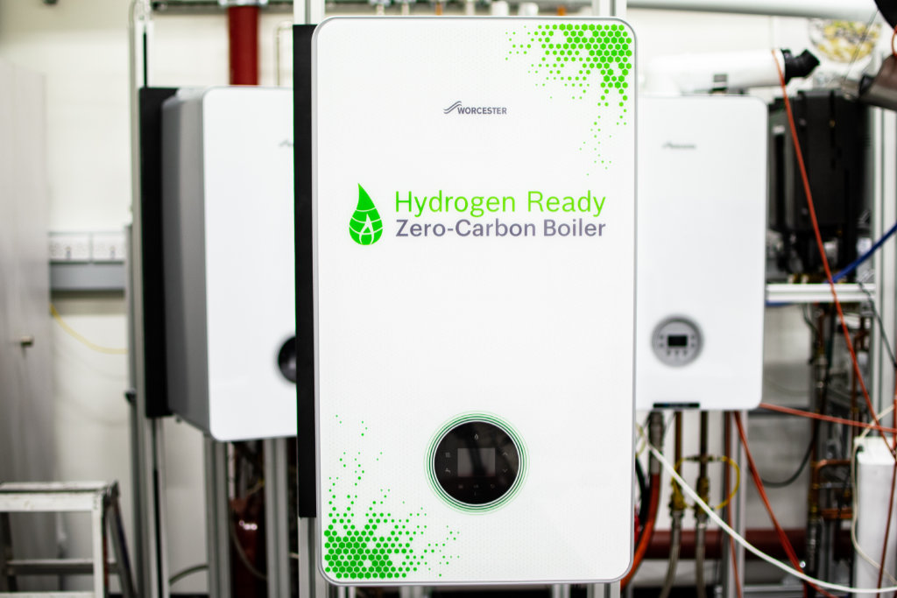
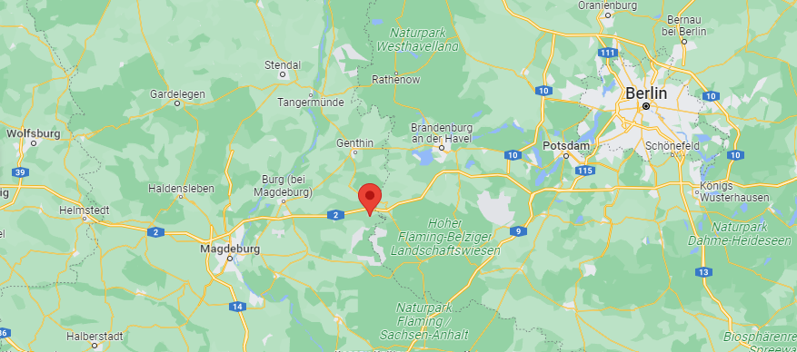

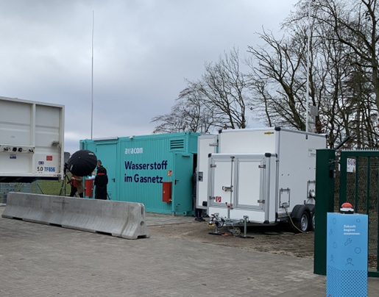
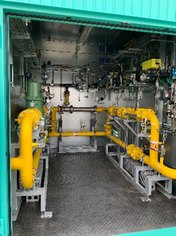
Pilotprojekt 20 % Wasserstoff im Erdgasnetz zeigt die H2-Readyness von Gas-heizungen im Bestand. Reine H2-Gasheizungen in der Marktvorbereitung
Aktuelle Forschungsarbeiten, 03/2022
340 Kundenanlagen
Reales Gasnetz
20 % Wasserstoff zum Erd-/Biogas
Keine Auffälligkeiten
Weiterführung

Slide 12
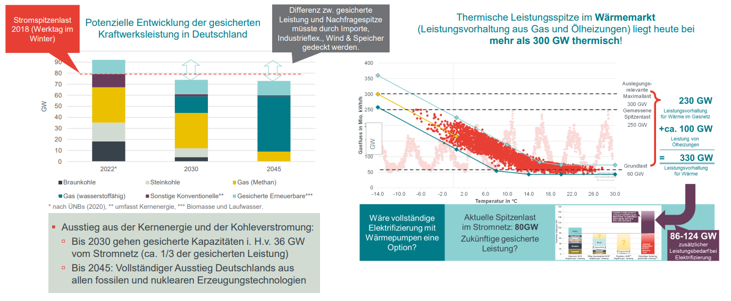
Der Wärmesektor ist ein „Saisongeschäft“ und findet in wenigen kalten Wochen statt. Wärmepumpen benötigen genau dann gesicherte elektr. Back-up-Leistung

Slide 13
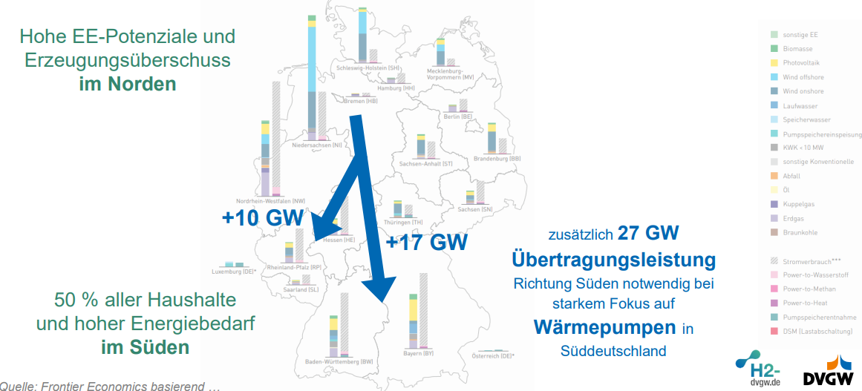
Der Stromnetzausbau hinkt weiterhin hinter den Plänen her.

Slide 14
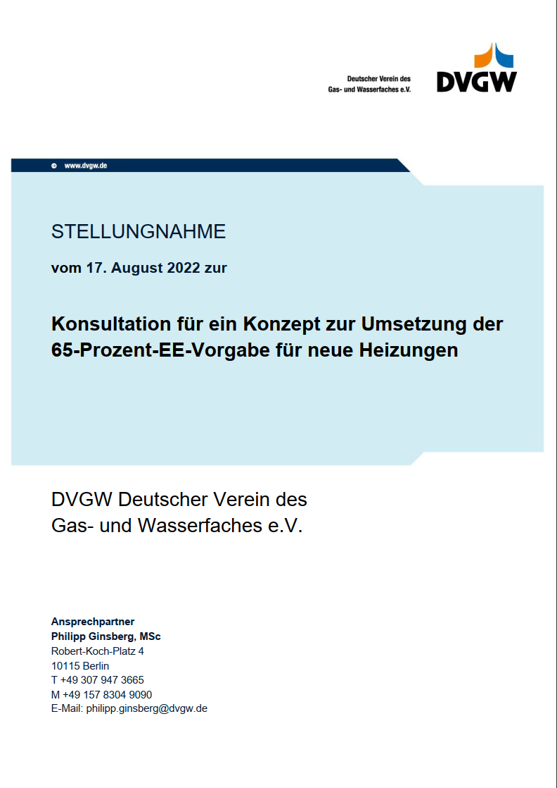

BMWK-Vorschläge zu Wärmesektor: DVGW fordert Level-Playing-Field für Technologien und Energieinfrastrukturen
Level-Playing-Field für verschiedene
Energieträger und Technologien schaffen:
  Einführung von Erfüllungsoptionen „auf einer Ebene“ zu begrüßen
  Auch KWK-Anlagen, Gaswärmepumpen und die anteilige Anrechnung von verschiedenen Technologie-Optionen auf die Vorgabe berücksichtigen.
  Benötigten Mengen an klimaneutralen Gasen für bilanziellen Bezug können rechtzeitig gehoben werden.
Transformationspläne für die Gasnetze
gleichwertig zu Wärmenetzen behandeln:
  Anerkennung des Gasnetzgebietstransformationsplans (GTP) als Erfüllungsoption für die 65-Prozent-Vorgabe.
Bürokratischen Aufwand für die Menschen,
Kommunen und das Fachhandwerk geringhalten:
  Ein Stufenmodell ist abzulehnen, da es in der Praxis nicht umsetzbar ist, die Endkunden in unzumutbarer Weise bürokratisch und finanziell belastet, und auf willkürlichen Einzelkriterien fußt.
Zum Stellungnahme

Slide 15
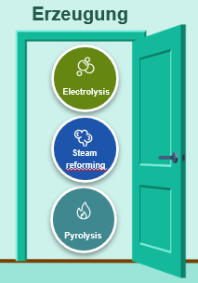


What to do?
Ambitionierten Hochlauf von klimaneutralen Gasen sicherstellen
Grünen Wasserstoff / Klimaneutralität definieren – statt „Farbenlehre“
CO2-Footprint / Life Cycle als Bewertungsmaßstand statt end-of-pipe
Alle H2-Herstellungswege nutzen wegen der Größe der Versorgungsaufgabe
Schnellen Aufbau einer Wasserstoff-Infrastruktur ermöglichen
Gemeinsame Regulierung von Gas- und Wasserstoffnetzen zulassen
Wasserstoffimport zusätzlich zu Ammoniak ermöglichen / H2-Methanisierung (in exportierenden Ländern) voranbringen
Transformation Erdgas zu Wasserstoff in den Regionen – Regionalinitiativen aufbauen
Wasserstoffbeimischungen zum Erdgas als Fast Lane unterstützen
Wasserstoff als Option für die zukünftige Wärme- und Stromversorgung verankern
Wasserstoffhochlauf in der mittelständischen Industrie und Gewerbe pushen
Level-playing-field für Wasserstofftechnologien im Wärmesektor statt kaskadierende Erfüllungsoptionen
Gasnetzgebietstransformationsplan in der kommunalen Wärmeplanung verankern
Wasserstoff in der Kraft-Wärme-Kopplung / Stromresiduallast einsetzen
Sektorale Verrechnung von Emissionsgutschriften als H2-Hochlaufinstrument (Green Credits) entwickeln

Slide 16

Frank Gröschl
DVGW
Leiter Technologie und Innovationsmanagement
Tel.: 0228 / 9188-819
eMail: frank.groeschl@dvgw.de

